Slide 1
APLICAÇÃO PARA RESERVAS E DELIVERY
Everton Henrique Duarte
Pedro Britto da Costa
Orientadora: Professora MSc. Marta de Fátima Vencato

Slide 2
Introdução
Necessidade de adaptação do mercado
Praticidade de interação do cliente
Otimização da qualidade de atendimento

Slide 3
Justificativa
Baseado na experiência dos autores como consumidores
Visando a otimização do tempo de espera por uma mesa em qualquer restaurante mesmo com reserva
Além do tempo perdido e alta taxa de erros no pedido de delivery por telefone

Slide 4
Tema
O tema é desenvolver uma aplicação que promova ao cliente uma experiência simples e prática na visita à qualquer restaurante ou no pedido de um delivery

Slide 5
Objetivo geral
Propor o desenvolvimento da aplicação mobile, para o sistema operacional Android, para reservas e pedidos de delivery em restaurantes, somente a versão para o cliente.

Slide 6
Objetivos específicos
Realizar análise de requisitos do sistema
Definir Cronograma
Definir requisitos funcionais
Elaborar diagrama de casos de uso
Elaborar o DER
Elaborar protótipos de tela
Elaborar as análises para o plano de negócios
Realizar o estudo da viabilidade do negócio

Slide 7


Métodos de trabalho
Justinmind
BrModelo
PostreSQL

Slide 8
Descrição do sistema
Detalhamento do funcionamento
Busca e filtragem simples
Cardápio detalhado
Reserva online
Espaço para comentários e avaliações

Slide 9
Requisitos funcionais
Cadastrar/Autenticar
Acesso mobile (Android)
Disponibilizar dados sobre delivery
Disponibilizar dados sobre reservas
Permitir feedback
Diferentes formas de pagamento (inclusive pelo APP)
Acompanhamento de pedido
Cardápio detalhado
Contato com restaurante

Slide 10
Cronograma
MESES | SETEMBRO |  |  |  | OUTUBRO |  |  |  | NOVEMBRO
SEMANAS | 1 | 2 | 3 | 4 | 1 | 2 | 3 | 4 | 1 | 2 | 3 | 4
Realizar analise de requisitos do sistema | X | X
Definir cronograma |  |  | X
Definir requisitos funcionais |  |  |  | X | X
Elaborar diagrama de casos de uso |  |  |  |  |  | X
Elaborar DER |  |  |  |  |  |  | X | X
Elaborar protótipos de tela |  |  |  |  |  |  |  |  | X
Analisar particularidades do plano de negócios |  |  |  |  |  |  |  |  |  | X | X
Realizar o estudo da viabilidade do negócio |  |  |  |  |  |  |  |  |  |  |  | X

Slide 11
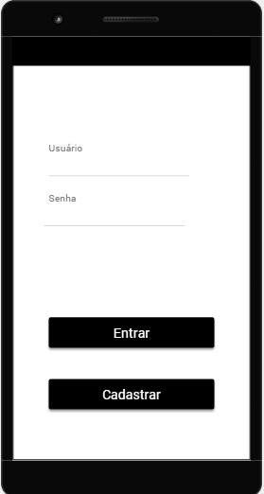
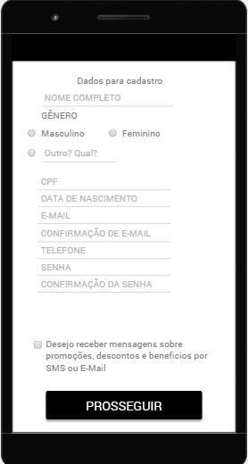
Protótipos

Slide 12
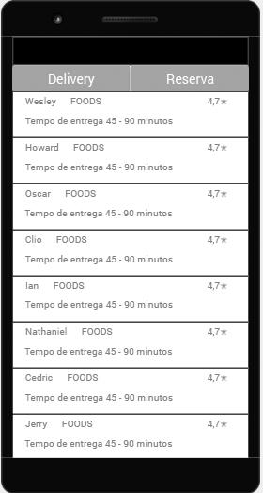
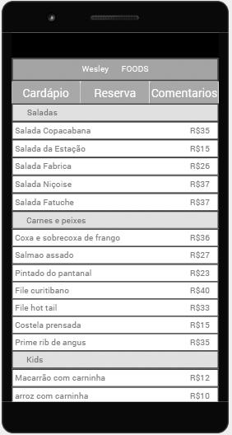
Protótipos

Slide 13
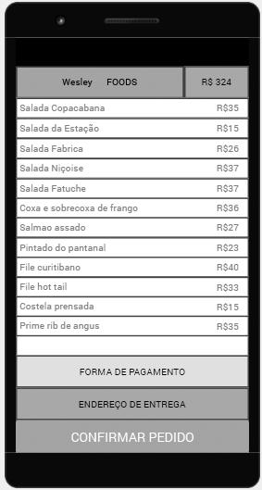
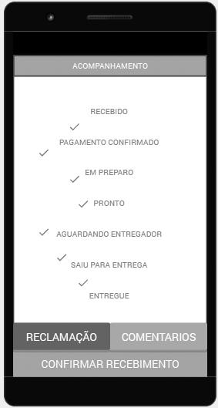
Protótipos

Slide 14
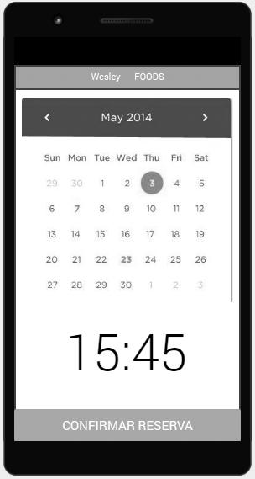
Protótipos

Slide 15
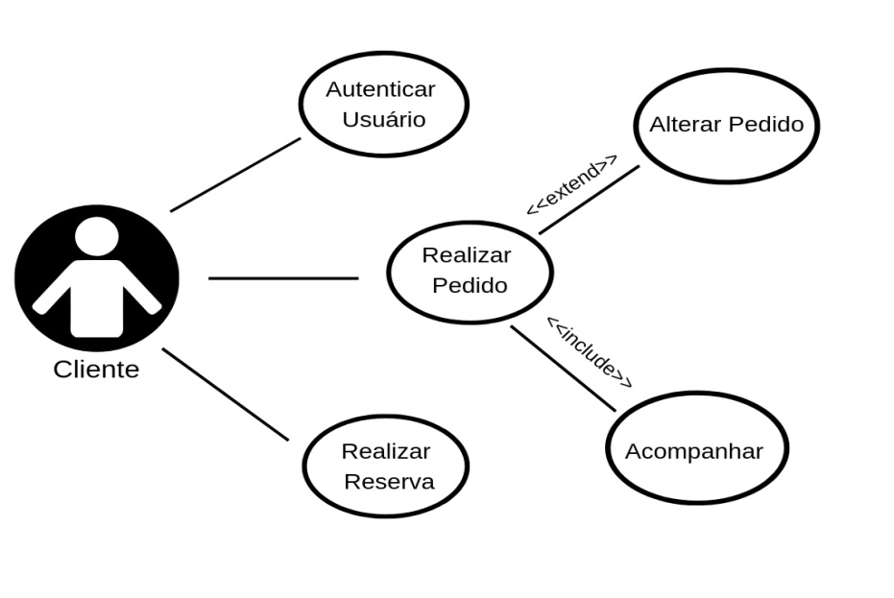
Diagrama de casos de uso

Slide 16
Ambiente de desenvolvimento
Android com sistema operacional de funcionamento
Linguagem Java
Baixo custo e pouca burocracia

Slide 17
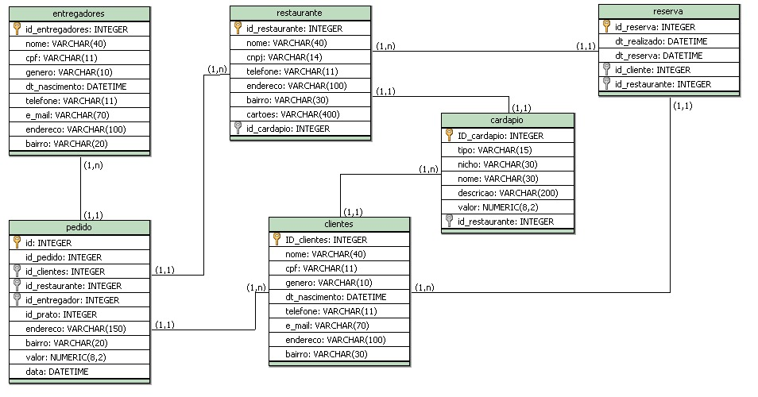
Diagrama Entidade-Relacionamento

Slide 18
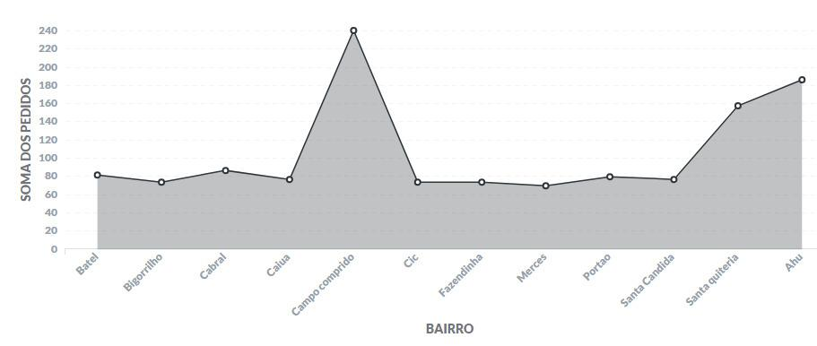
Resultados do Business Intelligence
Gráfico “Soma da quantidade de pedidos por bairro”

Slide 19
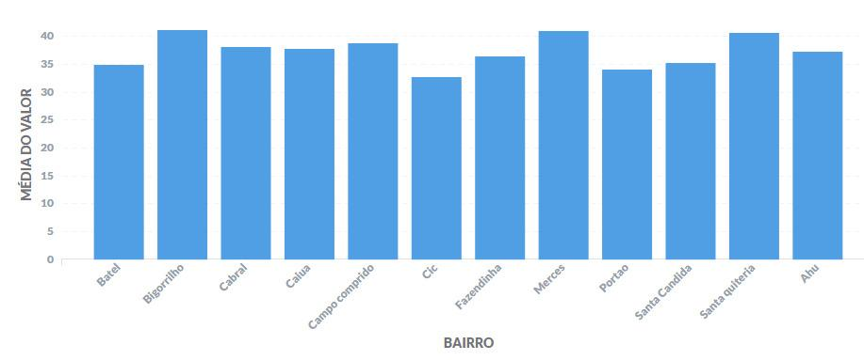
Resultados do Business Intelligence
Gráfico “Média do valor dos pedidos por bairro”

Slide 20
Detalhamento do ETL
Pedido sendo o foco principal
Clientes, valores, restaurantes, etc.
Reserva sendo o foco secundário
Datas, horários, quantidades

Slide 21
Balanced Scorecard
Perspectiva financeira
Objetivo | Indicadores | Metas | Iniciativas
Aumento de pedidos | Comparação com o número de pedidos por mês do trimestre antecedente a implantação da aplicação | 11% | Aperfeiçoamento do marketing
 |  |  | Aumento na variedade
 |  |  | Introdução em nichos específicos

Slide 22
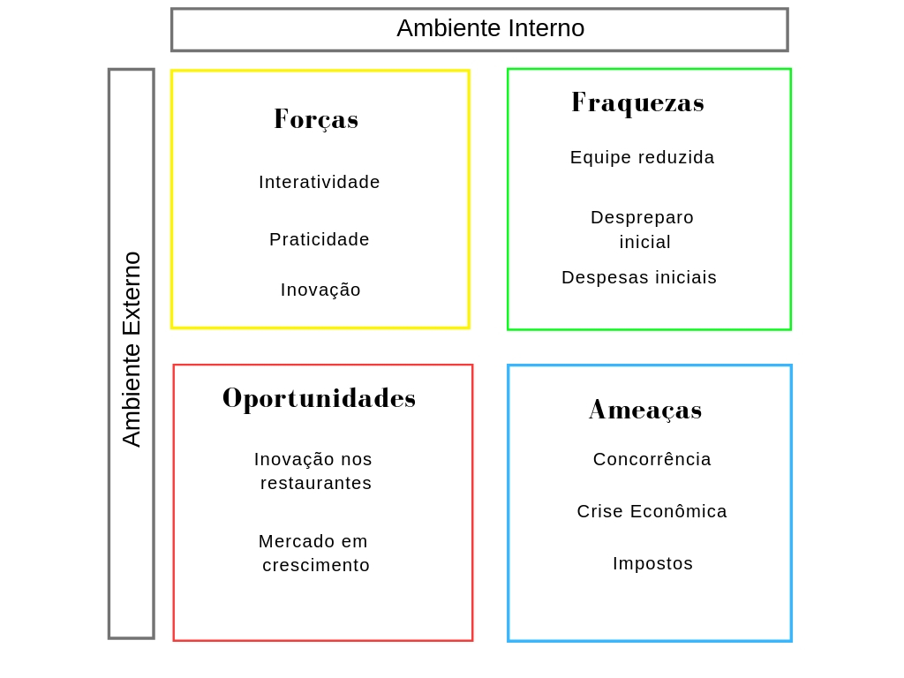
Análise SWOT

Slide 23
Canvas

Slide 24
Fontes de recursos
O custo inicial de R$278.123,91
R$242.223,91 destinados a compra dos aparelhos e recursos
R$13.300,00 para capital de giro
R$22.600,00 em investimentos pré-operacionais

Slide 25
Faturamento e Payback
Faturamento bruto anual estimado R$579.600,00
Faturamento líquido anual estimado R$266.905,80
Breakeven 28 meses

Slide 26
Trabalhos futuros
Aplicação destinada a restaurante
Aplicação destinada a entregadores
Aumentando imersão e integração dos utilizadores
Expansão da base de operações

Slide 27
Agradecimentos
Muito obrigado a todos os Professores e a coordenação pelos ensinamentos passados aos alunos, apoio e confiança em nós neste semestre, pois sem vocês não teríamos conseguido atingir as metas e parâmetros do projeto.

